Slide 1
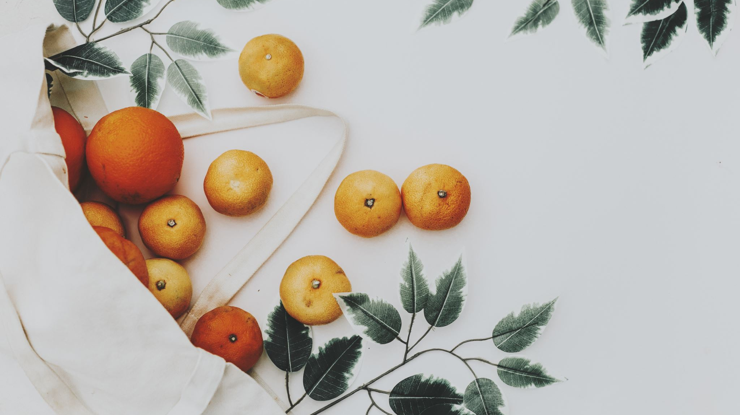
SĂ ZOOMzăim și să ”bucătărim”!
Lecție online de limba română
Prof. Elisabeta Minecuta Sc. 27 Bv

Slide 2
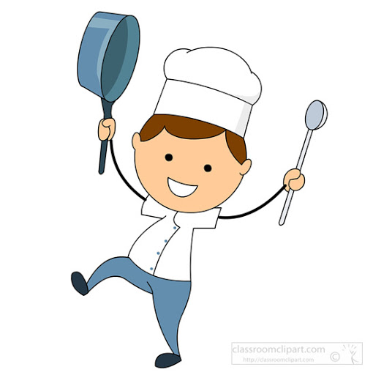
Spargerea ghetii
Fiecare elev participă la lecție cu un OBIECT DIN BUCĂTĂRIE- ca amuletă norocoasă, în caz că mai greșește.
Își prezintă amuleta întrun mod haios (El este Domnul Polonic, Ea este domnișoara Solniță....)

Slide 3
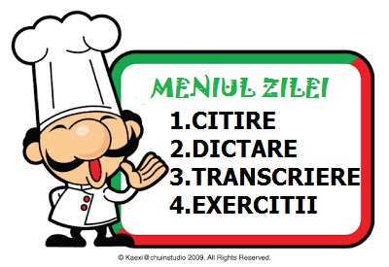
Chef ABC ne provoacă la probe și la final vă va oferi ȘORȚUL DE CHEF ÎN BUCĂTARIA LITERELOR.

Slide 4
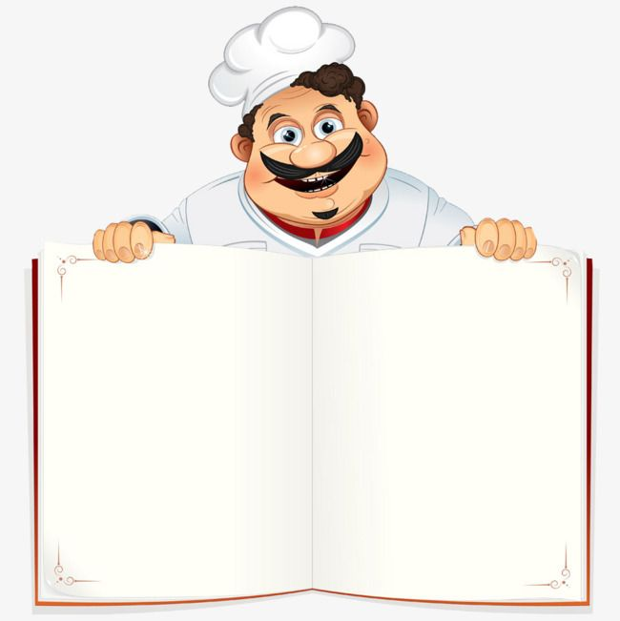

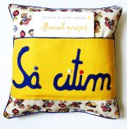

Slide 5

SCRIE DUPĂ DICTARE!
Ascultă și scrie corect.

Slide 6


TRANSCRIE CORECT ȘI FRUMOS.

Slide 7
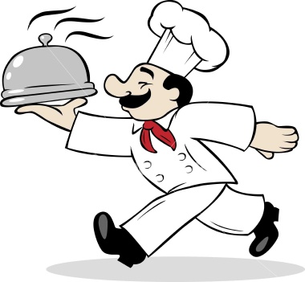
ALTE EXERCIȚII

Slide 8
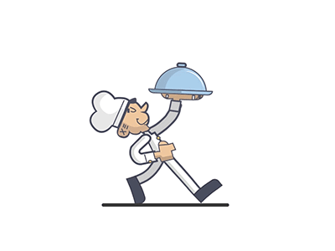
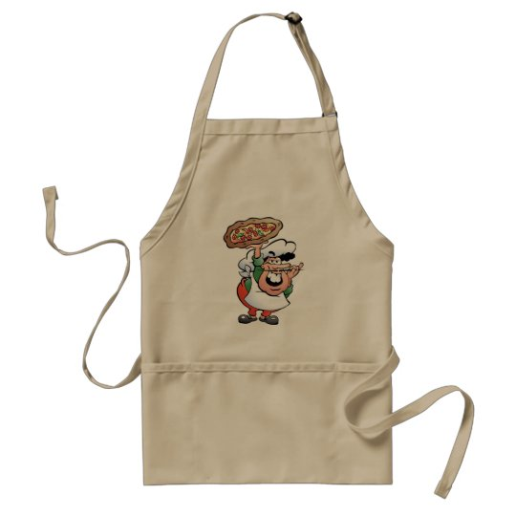
Felicitări! Iată ȘORȚUL DE BUCĂTAR!

